Slide 1
Nhân vật – Sự kiện
Luật chơi
GV đưa ra 1 dữ kiện có liên quan đến nhân vật hoặc sự kiện lịch sử có thật trong lịch sử. HS dơ tay nhanh nhất sẽ được quyền trả lời, nếu trả lời đúng sẽ được công điểm/nhận quà từ GV, nếu sai nhường quyền trả lời cho HS khác.

Slide 2
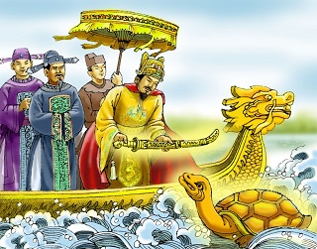
Hình ảnh này nhắc đến cuộc khởi nghĩa nào? Ai là người lãnh đạo khởi nghĩa?
- Khởi nghĩa Lam Sơn chống quân Minh xâm lược
– Lê Lợi

Slide 3
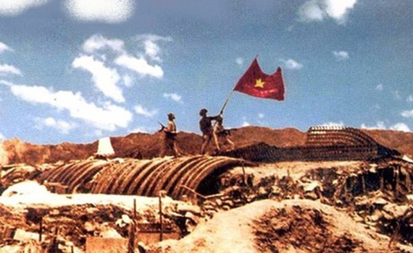
Hình ảnh này nhắc đến chiến dịch nào? Ai là người lãnh đạo?
- Chiến dịch Điện Biên Phủ
– Đại tướng Võ Nguyên Giáp

Slide 4
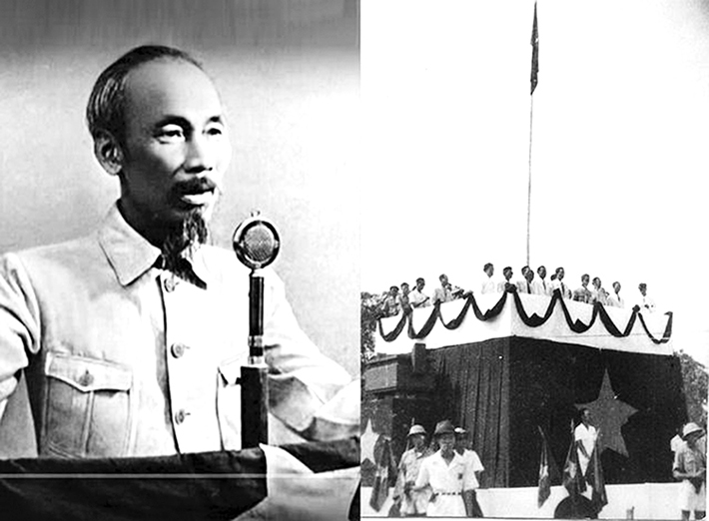
Hình ảnh này nhắc đến sự kiện quan trọng nào của nước ta? Ai là người chủ trì?
- Tuyên ngôn độc lập
– Hồ Chí Minh

Slide 5


Đây là bài hát nào? Tác giả là ai?
- Tiến quân ca (Quốc ca)
– Văn Cao

Slide 6

Vòng 2: Mảnh ghép
Các nhóm tách ra và tạo thành 3 nhóm mới.
Mỗi nhóm từ 6-8 HS.
Mỗi nhóm được hình thành bởi 1 – 2 HS từ nhóm 1, 1 – 2 HS từ nhóm 2, 1 – 2 HS từ nhóm 3.
HS chia nhóm và trao đổi với nhóm mới những nội dung đã bàn với nhóm cũ.

Slide 7
I. Định hướng
4
Sự việc có thật là sự việc xảy ra trong đời thực, không hư cấu, tưởng tượng; được nhiều người biết hoặc chứng kiến, có sử sách ghi lại...
3
Nhân vật hoặc sự kiện có trong lịch sử đấu tranh giữ nước.
2
Con người/ sự kiện trong lĩnh vực lao động, văn hóa, khoa học
1
Người kể: Người chứng kiến, người sưu tầm, nghiên cứu và thể hiện lại qua sách báo, phim ảnh...

Slide 8
a. Mở bài
c. Kết bài
Tìm ý và
lập Dàn ý
b. Thân bài
- Dựa vào câu chuyện Nhạc sĩ Văn Cao sáng tác Tiến quân ca, lần lượt kể lại quá trình sáng tác bài hát đó theo một trình tự nhất định:
+ Tôi trước khi sáng tác bài hát Tiến quân ca...
+ Tôi khi viết bài hát Tiến quân ca...
+ Tôi sau khi bài hát Tiến quân ca ra đời, được công bố, chào đón...
- Bài hát được hát lần đầu trong ngày 17-8-1945, khi diễn ra cuộc mít tinh của công chức Hà Nội. Bài hát Tiến quân ca được hàng ngàn người hoà nhịp cất cao tiếng hát trước Quảng trường Nhà hát Lớn. Những kỉ niệm của buổi hôm đó …
- Lần thứ hai, trong cuộc mít tinh vào ngày 19-8, hàng ngàn người và các em thiếu nhi cùng hát Tiến quân ca. Những kỉ niệm của lần thứ hai ...
Nêu lí do kể chuyện.
Phát biểu suy nghĩ của người kể lại câu chuyện.

Slide 9
VIẾT BÀI VĂN KỂ LẠI MỘT SỰ VIỆC CÓ THẬT LIÊN QUAN ĐẾN NHÂN VẬT HOẶC SỰ KIỆN LỊCH SỬ
TIẾT 13, 14, 15

Slide 10
QUAN SÁT PHẦN ĐỊNH HƯỚNG
01
Em hiểu thế nào là sự việc có thật?
Muốn viết bài văn theo yêu cầu bài viết này cần chuẩn bị gì?
02
03
Em hãy sưu tầm một số câu chuyện lịch sử mà em biết
trả lời các câu hỏi sau:

Slide 11
? Em hiểu thế nào là sự việc có thật?
Sự việc có thật là sự việc xảy ra trong đời thực, không hư cấu, tưởng tượng; được nhiều người biết hoặc chứng kiến, có sử sách ghi lại...

Slide 12

Lưu ý khi viết bài
Để viết được bài văn kể về sự việc có thật liên quan đến nhân vật hoặc sự kiện lịch sử, cần: đọc sách, báo... sưu tầm một số câu chuyện lịch sử về:
01
02
03
04
Cuộc đời hoạt động cách mạng và đời thường của Hồ Chí Minh, các chiến sĩ
Những hoạt động khoa học, sáng tạo trong nhiều lĩnh vực cuộc sống.
Những anh hùng dân tộc từ xưa đến nay
Những tấm gương về lòng yêu nước, lòng dũng cảm…

Slide 13
? Một số câu chuyện lịch sử
Câu chuyện về anh Kim Đồng, chị Võ Thị Sáu, câu chuyện về Bác Hồ (Bác đến thăm người nghèo, về cuộc sống giản dị của Bác…)

Slide 14

TÌM HIỂU VĂN BẢN MẪU
``\\\\

Slide 15
Hoạt động nhóm đôi Trả lời câu hỏi
1. Văn bản kể về sự việc gì? Ai là người kể chuyện?
2. Sự việc ấy liên quan đến nhân vật hay sự kiện lịch sử nào?
3. Những câu văn nào thể hiện sự kết hợp yếu tố miêu tả với yếu tố tự sự?

Slide 16
TRẢ LỜI
1
Văn bản kể về sự việc gì? Ai là người kể chuyện?
Sự việc được kể: Sự ra đời của bài hát Tiến quân ca.
Người kể chuyện: người kể chuyện giấu mình.

Slide 17
TRẢ LỜI
2
Sự việc ấy liên quan đến nhân vật hay sự kiện lịch sử nào?
- Ngày 17/8/1945, cuộc mít tinh của công chức Hà Nội diễn ra.
- Cuộc mít tinh ngày 19/8, hàng ngàn người và các em thiếu nhi cùng hát Tiến quân ca.

Slide 18
TRẢ LỜI
3
Những câu văn nào thể hiện sự kết hợp yếu tố miêu tả với yếu tố tự sự?
“… Nước mắt tôi trào ra. Xung quanh tôi, hàng ngàn giọng hát cất vang lên theo những đoạn xôi nổi. ở cánh tay áo mọi người, những bang cờ đỏ sao vằng đã thay bang vàng của chính phủ Trần Trọng Kim….”
“… Hàng chục ngàn giọng hát cất lên, thét lên tiếng
căm thù…”

Slide 19
Lưu ý khi viết bài
Khi viết bài văn kể lại một sự việc có thật liên quan đến nhân vật hoặc sự kiện lịch sử cần lưu ý
01
02
03
04
Xác định sự việc được kể.
Xác định
ngôi kể,
nhân vật…
Tìm ý và lập dàn ý.
Sử dụng các yếu tố miêu tả, biểu cảm khi kể.

Slide 20
Luyện tập

Slide 21
? Các em đã học và đọc nhiều câu chuyện lịch sử, hãy viết bài văn kể lại sự việc liên quan đến một nhân vật hoặc sự kiện lịch sử mà em yêu thích?
Bài tập

Slide 22
Câu chuyện diễn ra ở đâu, khi nào?
Những sự kiện nào liên quan?
Tìm ý và lập Dàn ý
Ai là người kể chuyện?
Người kể chuyện giấu mình, kể bằng ngôi thứ ba.
Câu chuyện diễn ra ở quê hương anh Kim Đồng, trong thời kì kháng chiến chống Pháp.
Trong câu chuyện có những nhân vật nào?
Nhân vật chính: anh Kim Đồng.
- Ngày 15/5/1941, Đội Nhi đồng cứu quốc được thành lập.
- Kim Đồng làm nhiệm vụ.
- Đau xót trước sự hi sinh của anh.
- Yêu mến, trân trọng, tự hào
Người kể chuyện có những suy nghĩ gì về sự kiện?

Slide 23
a. Mở bài
c. Kết bài
Tìm ý và
lập Dàn ý
b. Thân bài
Kể lại những sự kiện.
- Kim Đồng là một người dân tộc Nùng. Cha mất sớm, anh sống cùng mẹ - một người phụ nữ đảm đang nhưng ốm yếu.
- Từ nhỏ, Kim Đồng đã dũng cảm, quyết đoán, mạnh mẽ, có tinh thần yêu nước, căm thù giặc.
- Tuy tuổi còn nhỏ nhưng anh rất hăng hái làm nhiệm vụ giao liên, đưa đón Việt Minh và chuyển thư từ. Anh được bầu làm đại đội trưởng đầu tiên của Đội Nhi đồng cứu quốc. Anh không ngại khó khăn, thử thách, nguy hiểm trên đường làm nhiệm vụ.
- Trong một lần làm nhiệm vụ, anh bị giặc Pháp bắn và hi sinh. Khi ấy, anh mới chỉ 14 tuổi.
- Đã có rất nhiều bài thơ, bài hát được sáng tác để ghi nhớ công ơn của anh.
Giới thiệu về
nhân vật muốn kể
Phát biểu suy nghĩ của người kể lại câu chuyện.

Slide 24
a. Mở bài
Viết bài
a. Mở bài
Để có được hòa bình ngày hôm nay, có rất nhiều vị anh hùng đã phải hi sinh, không kể tuổi tác, giới tính. Trong đó có cả những người anh hùng nhỏ tuổi với tấm lòng yêu nước đã dành cuộc đời của mình cho dân tộc. Và đối với tôi, thiếu niên anh hùng Kim Đồng luôn là tấm gương sáng để tôi học tập.
Giới thiệu về
nhân vật muốn kể

Slide 25
b. Thân bài
Viết bài
Tên thật của Kim Đồng là Nông Văn Dền, sinh năm 1928, anh là một người dân tộc Nùng tại Cao Bằng – cái nôi của cách mạng. Cha mất sớm, anh sống cùng mẹ - một người phụ nữ đảm đang nhưng ốm yếu. Ngay từ nhỏ, chứng kiến sự tàn bạo của giặc Pháp, Kim Đồng đã dũng cảm, quyết đoán, mạnh mẽ, có tinh thần yêu nước, căm thù giặc.
Tuy tuổi còn nhỏ nhưng anh rất hăng hái làm nhiệm vụ giao liên, đưa đón Việt Minh và chuyển thư từ. Đồng thời, anh luôn là người tiên phong trong các cuộc vận động nhân dân tham gia Cách mạng. Anh được bầu làm đại đội trưởng đầu tiên của Đội Nhi đồng cứu quốc. Trong suốt thời gian hoạt động, anh không bao giờ ngại khó khăn, thử thách, nguy hiểm trên đường làm nhiệm vụ.
Thế nhưng, năm 1943, anh đã hi sinh trong một lần làm nhiệm vụ bảo vệ các đồng chí lãnh đạo rút về khu an toàn. Anh bị giặc Pháp bắn và hi sinh khi chỉ 14 tuổi. Để ghi nhớ công ơn của anh, đã có rất nhiều bài thơ, bài hát được sáng tác.

Slide 26
c. Kết bài
Viết bài
c. Kết bài
Sự hi sinh của anh đã góp phần tạo nên sự độc lập cho dân tộc. Anh Kim Đồng đã trở thành một biểu tượng của lòng dũng cảm, sự can trường, sẵn sàng hi sinh tất cả để bảo vệ tổ quốc. Tôi cảm thấy vô cùng cảm phục người thiếu niên anh hùng ấy.
Phát biểu suy nghĩ của người kể lại chuyện

